Slide 1
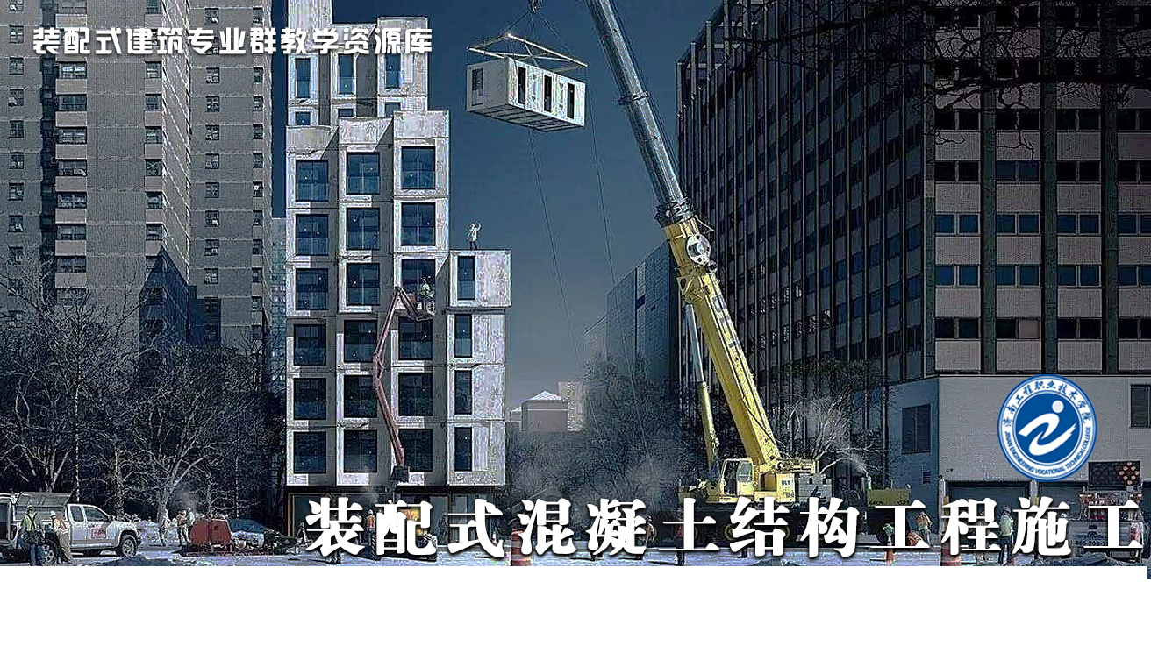

Slide 2
知识点1：装配整体式混凝土结构竖向构件后浇混凝土模板及支撑要求
1.装配整体式混凝土结构的模板与支撑应根据施工过程中的各种工况进行设计，应具有足够的承载力、刚度，并应保证其整体稳固性。装配整体式混凝土结构的模板与支撑应根据工程结构形式、预制构件类型、荷载大小、施工设备和材料供应等条件确定。
2.模板与支撑安装应保证工程结构的构件各部分形状、尺寸和位置的准确，模板安装应牢固、严密、不漏浆，且应便于钢筋敷设和混凝土浇筑、养护。

Slide 3
3.预制构件接缝处宜采用与预制构件可靠连接的定型模板。定型模板与预制构件之间应粘贴密封条，在混凝土浇筑时节点处模板不应产生明显变形和漏浆。
预制构件宜预留与模板连接用的孔洞、螺栓，预留位置应与模板模数相协调并便于模板安装
4.模板宜采用水性脱模剂。脱模剂应能有效减小混凝土与模板间的吸附力，并应有一定的成膜强度，且不应影响脱模后混凝土表面的后期装饰。

Slide 4
5.模板与支撑安装要求
（1）安装预制墙板、预制柱等竖向构件时，应采用可调斜支撑临时固定；斜支撑的位置应避免与模板支架、相邻支撑冲突。
（2）夹心保温外墙板竖缝采用后浇混凝土连接时，宜采用工具式定型模板支撑，并应符合下列规定：
①定型模板应通过螺栓或预留孔洞拉结的方式与预制构件可靠连接；
②定型模板安装应避免遮挡预墙板下部灌浆预留孔洞；
③夹芯墙板的外叶板应采用螺栓拉结或夹板等加强固定；
④墙板接缝部位及与定型模板连接处均应采取可靠的密封防漏浆措施。
⑤对夹心保温外墙板拼接竖缝节点后浇混凝土采用定型模板作了规定，通过在模板与预制构件、预制构件与预制构件之间采取可靠的密封防漏措施，达到后浇混凝土与预制混凝土相接表面平整度符合验收要求。

Slide 5
（3）采用预制保温作为免拆除外墙模板进行支模时，预制外墙模板的尺寸参数及与相邻外墙板之间拼缝宽度应符合设计要求。安装时与内侧模板或相邻构件应连接牢固并采取可靠的密封防漏浆措施。预制梁柱节点区域后浇筑混凝土部分采用定型模板支模时，宜采用螺栓与预制构件可靠连接固定，模板与预制构件之间应采取可靠的密封防漏浆措施。
当采用预制外墙模板时，应符合建筑与结构设计的要求，以保证预制外墙板符合外墙装饰要求并在使用过程中结构安全可靠。预制外墙模板与相邻预制构件安装定位后，为防止浇筑混凝土时漏浆，需要采取有效的密封措施。

Slide 6
6.模板与支撑拆除要求
（1）模板拆除时，可采取先拆非承重模板、后拆承重模板的顺序。水平结构模板应由跨中向两端拆除，竖向结构模板应自上而下进行拆除；多个楼层间连续支模的底层支架拆除时间，应根据连续支模的楼层间荷载分配和后浇混凝土强度的增长情况确定；当后浇混凝土强度能保证构件表面及棱角不受损伤时，方可拆除侧模模板。
（2）叠合构件的后浇混凝土同条件立方体抗压强度达到设计要求时，方可拆除龙骨及下一层支撑；当设计无具体要求时，同条件养护的后浇混凝土立方体试件抗压强度应符合表4-1的规定。

Slide 8
3）预制墙板斜支撑和限位装置应在连接节点和连接接缝部位后浇混凝土或灌浆料强度达到设计要求后拆除；当设计无具体要求时，后浇混凝土或灌浆料应达到设计强度的 75%以上方可拆除。
4）预制柱斜支撑应在预制柱与连接节点部位后浇混凝土或灌浆料强度达到设计要求、且上部构件吊装完成后进行拆除。
5）拆除的模板和支撑应分散堆放并及时清运。应采取措施避免施工集中堆载。

